Slide 1
智能计算系统 实验一 基于BANG语言的算子开发

Slide 2

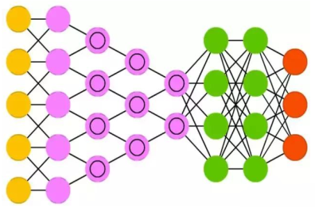

Driving Example
输入
建模
实现
运行
输出
🎨
🖼
神经网络
深度学习
编程框架
Bang
平台架构
实验一
实验二
实验一将基于BANG 语言完成面向寒武纪系列开发平台的高性能算子实现
Notes:
在前面的内容中，我们先后学习了深度学习算法、编程框架的实现，这次实验课中，我们要完成基于BANG 语言的高性能算子实现，并将算子通过pluginop接口，集成到tf框架中

Slide 3
提纲
实验目的与要求
背景介绍
实验步骤
演示运行

Slide 4
实验目的
使用智能编程语言进行算子开发
对高性能算子库进行扩展
将算子集成到TensorFlow中
Notes:
本节实验通过使用智能编程语言进行算子开发，对高性能库算子进行扩展，并最终集成到编程框架中。
具体而言，首先通过智能编程语言实现算子，再利用高性能库CNML 通过 PluginOp 相关接口提供用户自定义算子和CNML已有算子协同工作（如算子融合）的机制。也就是说，利用PluginOp 相关接口封装出方便用户使用的接口（主要包括 PluginOp 的创建、计算和销毁等接口），使得用户自定义算子和高性能库已有算子有一致的编程接口和模式。再将其最终集成到TensorFlow框架中。

Slide 5
实验要求
必做题：实现风格迁移相关算子PowerDifference
选做题：以下算子4选1
Softmax
Cosine相似度
Batch Normalization
Triplet Loss

Slide 6
提纲
实验目的与要求
背景介绍
实验步骤
演示运行

Slide 7
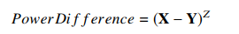
PowerDifference 介绍
X和 Y 是张量数据类型， Z 是标量数据类型

Slide 8
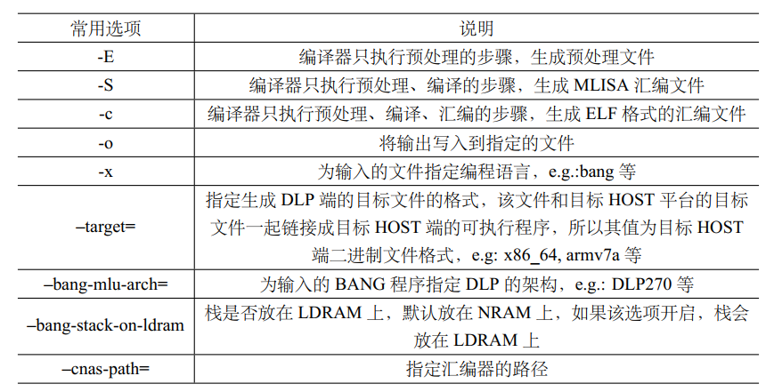
编译器（CNCC）
将使用智能编程语言编写的程序编译成 DLP 底层指令
CNCC编译选项
Notes:
下面介绍面向智能编程语言开发所需的编译工具链，包括编译器CNCC、调试器
编译器用于将使用智能编程语言编写的程序编译成 DLP 底层指令。为了填补高层智能编程语言和底层 DLP 硬件指令间的鸿沟， DLP 的编译器通过复杂寄存器分配、自动软件流水、全局指令调度等技术实现编译优化，以提升生成的二进制指令性能。
表中列出了编译器常用的编译选项，以帮助用户更方便的实现各种编译需求

Slide 9
调试器（CNGDB）
调试器是面向智能编程语言程序的调试工具，能够支持搭载 DLP 硬件的异构平台调试
同时支持 Host 端 C/C++ 代码和 Device 端 BCL 的调试，同时两者调试过程的切换对于用户而言也是透明的
主要用法：
在 xxx.mlu 文件 x 行插入断点:break xxx.mlu : x (break 可以缩写为 b)
执行程序:run(run 可以缩写为 r)
继续执行至下一个断点:continue(continue 可以缩写为 c)
删除断点 1:delete 1(delete 可以缩写为 d)
打印变量 xx:print xx(print 可以缩写为 p)
打印内存:x/个数 + 字长 (x 是 examine 的缩写)
Notes:
调试器CNGDB是面向智能编程语言程序的调试工具，能够支持搭载 DLP 硬件的异构平台调试，即同时支持 Host 端 C/C++ 代码和 Device 端 BCL 的调试，同时两者调试过程的切换对于用户而言也是透明的。
使用CNGDB进行程序调试的主要用法包括。。。
此外，针对多核 DLP 架构的特点，调试器能同时支持单核和多核应用程序的调试。 CNGDB 面向异构编程模型调试的问题，提升了应用程序开发的效率。

Slide 10
集成开发环境（CNStudio）
CNStudio 是一款针对于 BANG语言可在 Visual Studio Code 使用的编程插件，为了使 BANG语言在编写过程中更加方便快捷， CNStudio 基于 VSCode 编译器强大的功能和简便的可视化操作提供语法高亮、自动补全、程序调试等功能
CNStudio中的工程包含：
新建 DLP 端程序所需的 dlp.mlu
HOST 端程序所需的main.cpp，以及头文件 kernel.h

Slide 11
提纲
实验目的与要求
背景介绍
实验步骤
演示运行
Notes:
下面介绍本次实验的实验步骤

Slide 12
1、算子实现
在设备端，基于Bang语言实现PowerDifference算子
其中，input1对应向量X，input2对应向量Y，pow对应标量Z
Notes:
首先第一步，在设备端基于bang语言实现powerdifference算子powerdiffernecekernel，在该算子的函数定义中，input1对应公式中的向量X，input2对应向量Y，pow对应标量Z。

Slide 13
2、算子测试
具体包括：编写运行时程序，编写 main 程序和编译运行等步骤
1）运行时程序powerDiff.cpp
在 MLUPowerDifferenceOp 中通过一系列 CNRT 接口调用 BCL 算子的具体实现（PowerDifferenceKernel）
2）主程序main.cpp
调用 MLUPowerDifferenceOp 函数对输入数据进行计算，并将结果输出到文件中
3）编译运行，生成power_diff_test可执行程序
Notes:
在完成了算子的编写后，需要进一步编写相应测试程序验证代码实现的正确性。具体包括：编写运行时程序，编写 Main 程序和编译运行二进制等步骤。
涉及到的都是主机端的程序。
第一步是编写运行时程序powerDiff.cpp，这一步的主要工作是在。。。
第二步是编写main程序。这一步的主要工作是调用 MLUPowerDifferenceOp 函数对实验路径下 in_x.txt 和 in_y.txt这两个输入文件中的输入数据进行计算，并将结果输出到文件 out.txt 中，同时统计其计算时间，以及和 CPU的运算结果相对比的错误率。
第三部是编译运行，在这一步中，首先调用设备端编译器 CNCC 将算子实现函数编译成为 powerdiffkernel.o 文件，然后通过主机端的 g++ 编译器，将其和 powerDiff.cpp， main.cpp 等文件一起编译链接成最终的power_diff_test 可执行程序。

Slide 14
3、框架集成
1）PluginOp接口封装
声明算子参数初始化函数CreateOpParam
完成 static tensor 的创建、 CPU相关的赋值，再执行 cnmlBindConstData 绑定常量数据
声明算子参数销毁函数 DestroyOpParam
销毁 statictensor 和影响 CPU 的指针，然后销毁为 cnmlPluginXXXOpParam 分配的地址空间
声明算子构建接口 Create
通过调用 cnmlCreatePluginOp 传递 BCL 算子函数指针、输入和输出变量指针完成算子创建。创建成功后可以得到 cnmlBaseOp_t 类型的指针
声明单算子运行接口 Compute
通过调用 cnmlComputePluginOpForward 利用前面创建的 cnmlBaseOp_t 的指针和输入输出变量指针完成上述计算过程
Notes:
通过算子测试验证了算子功能实现的正确性之后，我们就需要将该算子集成到tf编程框架。在第八章中介绍过，在dlp中，算子到编程框架的集成是通过PluginOp相关接口封装出方便用户使用的接口（主要包括 PluginOp 的创建、计算和销毁等接口），从而使得用户自定义算子和高性能库CNML已有算子有一致的编程接口和模式。
所以框架集成的第一步就是pluginop接口的封装。主要包括。。。四类函数的具体实现。其中，在CreateOpParam接口函数中主要完成。。
%高性能库CNML 通过 PluginOp 相关接口提供了用户自定义算子和高性能库已有算子协同工作（如算子融合）的机制。因此，在完成 PowerDifference 算子的开发后，可以利用PluginOp 相关接口封装出方便用户使用的接口（主要包括 PluginOp 的创建、计算和销毁等接口），使得用户自定义算子和高性能库已有算子有一致的编程接口和模式。

Slide 15
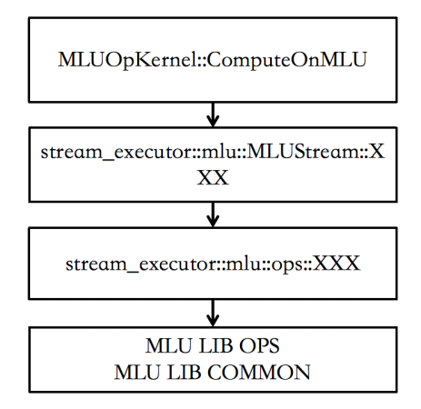
3、框架集成
2）DLP算子集成到TensorFlow框架
MLUOpKernel：继承 TensorFlow 中的 OpKernel 类，作为与TensorFlow算子层的接口
MLUStream：与 MLUOpKernel 类接口关联，负责 MLU算子的实例化并管理算子缓存
MLUOps：负责 TensorFlow 算子的 DLP 实现，可以是单算子也可以是内存拼接的算子
MLULib：对 CNML 和 CNRT 接口的直接封装，只包含极少的 TensorFlow 数据结构
集成的流程包括：算子注册、定义 MLULib 层接口、定义 MLUOps 层接口、 定义 MLUStream 层接口以及定义 MLUOpKernel 层接口
Notes:
为了使 DLP 硬件往向TensorFlow 框架中的集成更加模块化，我们对高性能库CNML算子进行了多个层次的封装，自顶向下包含以下几个层次。。。
针对这样的层次结构，dlp算子到tf框架的集成流程包括。。

Slide 16
3、框架集成
3）算子测试
在新增自定义的 PowerDifference 算子与 TensorFlow 框架的集成完成后，用户需要使用Bazel重新编译 TensorFlow，再使用 Python 侧的 API 对新集成的算子功能进行测试
针对相同的输入数据，分别使用Bang算子、CPU上已经实现好的powerDifference算子，计算二者的平均错误率MAE
Notes:
在新增自定义的PowerDifference算子与TensorFlow框架的集成完后，用户需要使用Bazel重新编译TensorFlow，然后就可使用Python侧的API对新集成的算子功能进行测试。
由于对用户的API是一致的，用户在测试时需要通过环境变量来配置该算子的实现是调用CPU还是DLP版本。然后针对相同的输入数据，分别调用Bang算子、CPU上已经实现好的powerDifference算子，计算二者的平均错误率MAE

Slide 17
提纲
实验目的与要求
背景介绍
实验步骤
演示运行

Slide 18
演示运行

Slide 19
谢谢大家！

